Slide 1

Prayer Meeting for Persecuted Church Worldwide
전세계 박해 받는 교회를 위한
오픈도어 기도회
2023년 6월 20일(화) pm7:30-8:30/Zoom
회의 ID 4286956103

Slide 2



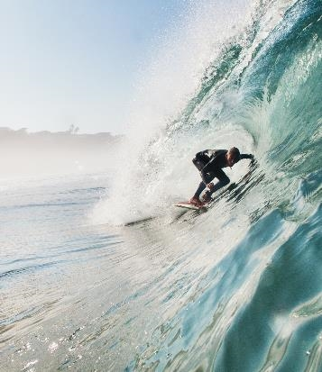
순서
찬양 5’
영상(3‘)
OPENDOORS CORE VALUE(5’)
소그룹 나눔 15’
박해 받는 교회를 위한 기도(30’)

Slide 3

OPEN DOORS CORE VALUE/핵심가치 (3’)
1. 우리는 그리스도의 몸의 지체이다.
We are part of the Body of Christ.
2. 우리는 박해 받는 교회를 섬긴다.
We are Persecuted Church driven.
3. 우리는 성경의 사람이다.
We are people of the Bible.
4. 우리는 기도의 사람이다.
We are people of prayer.
5. 우리는 믿음으로 살며 사역한다.
We live and work by faith.
6. 우리는 예수 그리스도와 그의 지상명령에 헌신한다.
We are devoted to Jesus Christ and His commission.
7. 우리는 오직 하나님의 영광을 위해 사역한다.
We are motivated solely for the glory of God.

Slide 4

OPEN DOORS
CORE VALUE
오픈도어 핵심가치 중에서 자신에게 가장 도전적인 것 1가지 씩만 나누어 봅시다.

Slide 5

박해 받는 교회를 위한 기도(30')
Prayer for Persecuted Church

Slide 6
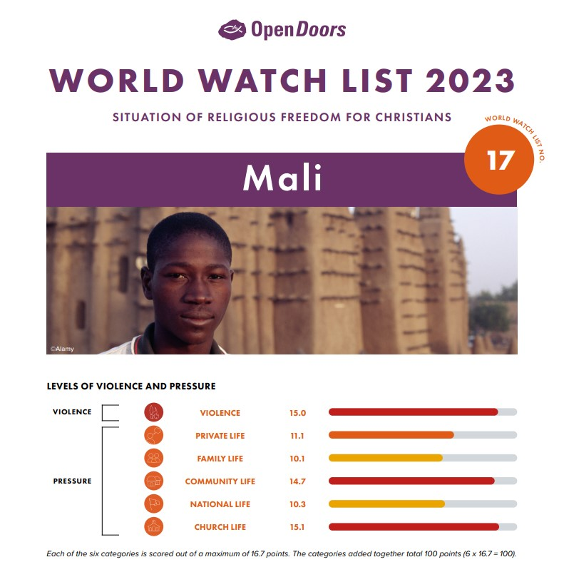
WWL 박해순위 16위 국가/Mali
"병거와 말과 군대의 용사를 이끌어 내어 그들이 일시에 엎드러져 일어나지 못하고 소멸하기를 꺼져가는 등불 같게 하였느니라" (이사야 43:17)
오픈도어는 지역교회와 손잡고 말리의 취약한 기독교인들을 위해 성경을 제공하고 목회자와 신자들을 훈련시키며 박해 받는 기독교인들에게 사회경제적 지원을 제공하고 있습니다. 오픈 도어는 지역 파트너십을 통해 박해 대비 훈련, 성경 배포, 문맹퇴치 교육 등도 지원합니다.
2012년 이슬람 극단주의 단체가 북부 지역을 장악했을 때 교회는 불타고 기독교인들은 강제로 떠나야 했습니다.
북부에서의 전도 활동은 특히 위험하며 이슬람 극단주의자들의 공격으로 이 어질 수 있습니다. 말리에서 활동하는 기독교 선교사들 역시 끊임없는 납치 위협 아래 살고 있으며 일부는 실제로 지하디스트들에게 납치되었습니다.
이슬람에서 기독교로 개종한 것이 발각되면 기독교인들은 (특히 북부에서) 폭력을 당하고, 친척과 가족으로부터 압력을 받습니다. 기독교인들이 종교의 자유를 더 많이 누리는 남부 지역에서도 이슬람 극단주의 단체의 위협 이 증가하고 있습니다. 또한 2020년 늦여름의 쿠데타는 말리의 정치적 격변을 틈타 강력한 리더십이 없는 곳에 극단주의자들이 뿌리를 내릴 수 있는 문을 열게 했습니다.
극단주의자들은 또한 COVID-19 대유행의 불확실성을 이용하여 아프리카에서 가장 가난한 나라 중 하나인 말리의 일부 지역에 대한 통제력을 강화했습니다. 이들은 기독교인을 표적으로 삼는 경우가 많기 때문에 기독교인에게는 걱정스러운 추세이지만 정부가 종교의 자유에 어떤 의미를 두고 있는지는 지켜봐야 합니다.

Slide 7
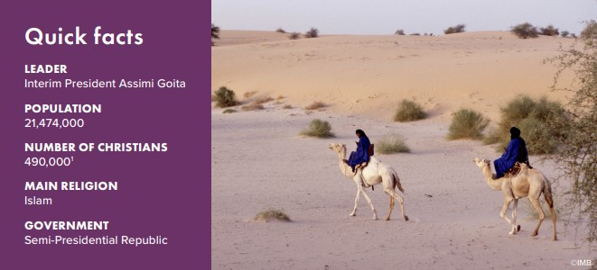
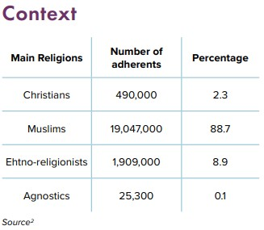
WWL 박해순위 17위 국가/Mali
임시정부가 종교의 자유와 정의를 세우고 코로나19 위기에서 벗어날 수 있도록
말리의 기독교인들을 목표로 하는 이슬람 극단주의 단체들이 복음을 들을 수 있도록
지속적인 위협과 차별, 박해로 지친 말리 기독교인들이 성령으로 믿음을 굳건히 세우도록

Slide 8
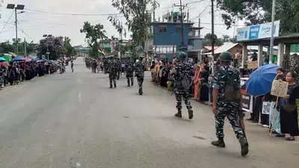
박해현장-#인도 카르나타카주, 반개종법 폐지 결정
새로 선출된 인도의 카르나타카주 의회당(Congress party) 정부는 이전 BJP 정부가 만든 주정부 개종금지법(anti-conversion law)을 폐기하기로 결정했습니다.
폐지 절차는 아직 시작되지 않았지만 긍정적인 소식입니다. 그동안 개종금지법에 의해 공격의 표적이 되고, 차별받고, 온갖 괴롭힘을 당했던 카르나타카에 살고 있는 종교적 소수자인 기독교인들에게 큰 안도감을 가져다 줄 것입니다.
Hindutva 자경단 폭도들은 개종금지법을 사용하여 기독교인을 "개종"에 대한 거짓 혐의로 공격하고 교회기도회를 불법 모임이라고 선언하며 방해를 했습니다. 이러한 개종 금지법은 현재 인도의 10개 주(Odisha, Madhya Pradesh, Jharkhand, Gujarat, Himachal Pradesh, Uttarakhand, Arunachal Pradesh (although here the law has not yet been formally implemented), Chhattisgarh, Uttar Pradesh and Haryana )에 더 존재합니다. 이 법은 지금도 광범위한 오용, 모호한 용어 및 적절한 집행의 불명확성으로 인해 종교 또는 신념의 자유에 대한 권리를 깨닫지 못하도록 만들고 있습니다.
이 놀라운 변화를 허락하신 하나님께 감사하고 찬양합니다. 모든 영광을 하나님께 돌립니다! 또한 인도를 옹호해 주시고, 기도해주신 모든 분들께 감사드립니다. 계속해서 인도 기독교인의 상황을 위해 기도해 주세요.
인도 카르타카주의 개종금지법을 폐하여 주심을 감사드립니다. 다른 10개주에서도 이 불의한 도구인 개종금지법이 폐기되게 하옵소서! 하나님께서 정부 관리들의 마음과 생각에 개입하셔서 그들이 진리를 찾고 하나님의 정의를 실현할 수 있도록 도와 주옵소서!
집이 불타고 파괴되어 난민캠프에 피신하고 있는 인도 마니푸르의 부족 기독교 난민들에게 긍휼을 베풀어 주옵소서!

Slide 9

Arise Africa Campaign
아프리카여 일어나라 폭력적 박해에 맞서서
본 캠페인은 사하라 이남 아프리카의 폭력적인 기독교 박해 속에서 고통받고 있는 그리스도 안의 형제, 자 매들을 기억하고 함께 연합하며 폭력적인 박해에 함께 맞서기 위한 동역입니다.
저희가 동역하지 않으면 이 곳의 교회들은 미래를 잃어버릴 수도 있습니다. 오픈도어는 앞으로 4년 동안 이 캠페인을 진행하며 전세계 교회들이 이 폭력적인 박해에 맞서 함께 일어서기를 기대합니다. 깨어 간절히 기도해주시고 지원해주시고, 현재 아프리카에서 일어나고 있는 일들에 대해서 함께 나눠주세요.
오픈도어는 극단주의 이데올로기와 만연해 있는 폭력에 맞서기 위해 캠페인활동을 하며 변화를 만들어 낼 것입니다. 그리고 향후 4년 동안 사하라 사막 이남 아프리카의 기독교인 성도들 400만명을 접촉하고 이들에게 영적, 물리적, 그리고 정서적 지원을 제공할 계획입니다.
하나님께서 돕고 계십니다. 여러분도 아프리카의 폭력적인 기독교 박해에 함께 맞서 주세요.

Slide 10
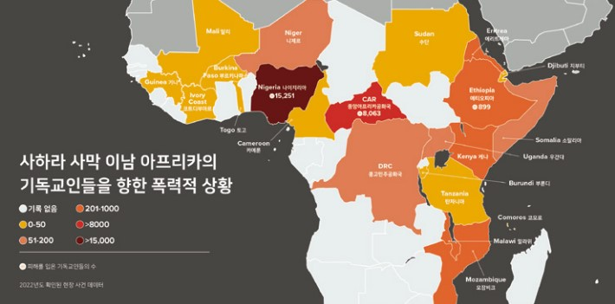
사하라 이남 아프리카(사헬지역)의 상황
5,170명의 기독교인들이 신앙을 이유로 살해 되었습니다.
1,500명의 기독교인들이 성폭력을 당했습니다.
2,714명의 기독교인들이 납치를 당했습니다.
이 지역의 폭력 상황은 사상 최고치를 기록하고 있습니다.
보코하람(Boko Haram), 이슬람국가(IS), 알샤 바브(al-Shabaab)와 같은 극단적 지하디스트 단체들은 나이지리아, 부르키나파소, 소말리아, 그리고 말리 와 같은 나라에서 활발히 활동하고 있습니다.
이들은 혼란을 조장하고, 강도 짓을 하는 가운데서도 작전을 펼치며 기독교인과 무슬림을 살해하고 있습니다. 이 가운데 기독교인들은 특별히 주요 표적이 되고 있습니다.

Slide 11
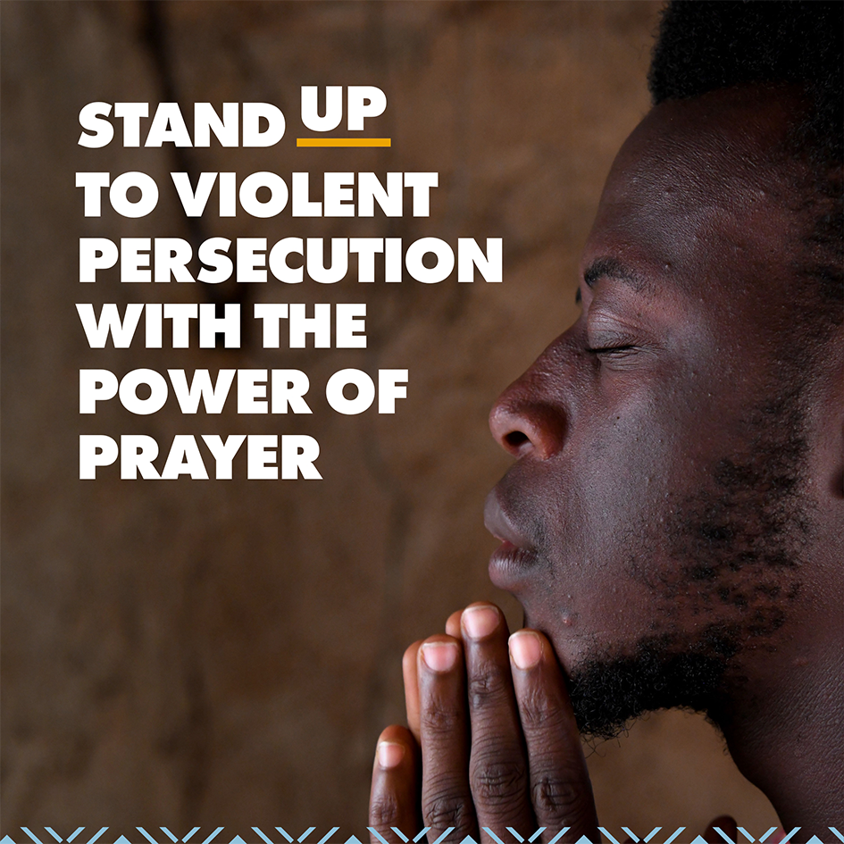
Day 1. 사하라 이남 아프리카의 교회를 위해 기도합니다.
사하라 이남 아프리카 교회의 생존을 위해 기도합니다. 기독교인들이 예수님을 굳게 붙잡을 수 있도록 도와주세요.
사헬 지역 성도들을 위해 기도합니다. 폭력과 살인으로 인해 생긴 트라우마를 치료해 주시고, 이들의 마음을 위로하여 주옵소서.
박해가 심해지는 가운데에서도 그리스도인들이 하나님의 영광을 구할 때에 지혜와 믿음을 주시기를 기도합니다.
우리가 사방으로 욱여쌈을 당하여도 싸이지 아니하며 답답한 일을 당하여도 낙심하지 아니하며 박해를 받아도 버린 바 되지 아니하며 거꾸러뜨림을 당하여도 망하지 아니하고 (고후 4:8-9)

Slide 12

Day 2. 사하라 이남 아프리카의 지도자를 위해 기도합니다.
사하라 이남 아프리카의 혼란 속에서 안정을 찾을 수 있도록 기도해 주세요. 특별히 정치 지도자들이 부족, 종교, 성별에 관계없이 모든 사람들이 살 수 있는 안전한 국가를 만들 수 있도록 기도해 주세요.
현명한 지도자들이 경제 위기 가운데서도 국가를 안정적으로 이끌 수 있도록 기도해 주세요.
박해를 받은 교회 지도자들을 위해 기도해 주세요. 새 힘을 회복시켜 주시고, 다시 교회를 잘 인도할 수 있도록 영적으로 잘 준비시켜 주시도록 기도해 주세요.
임금들과 높은 지위에 있는 모든 사람들을 위하여 하라 이는 우리가 모든 경건과 단정함으로 고요하고 평안한 생활을 하려 함이라
(딤전2:2)

Slide 13

Day 3. 사하라 사막 이남 지역의 젊은이들을 위해 기도합니다.
아프리카 인구의 60% 이상이 25세 미만입니다. 교회는 젊고 역동적이며 성장하고 있습니다. 그러나 사하라 이남 아프리카에서는 폭력적인 박해로 젊은이들의 삶이 황폐화되고 있습니다.
하나님! 사하라 사막 이남 아프리카의 젊은 그리스도인들을 보호하여 주세요.
하나님! 젊은 성도들에게 힘과 은혜를 주셔서, 극심한 핍박에도 불구하고 예수님을 계속 따르게 해 주세요.
트라우마 치료, 영적 도움, 기술 및 고용 훈련을 통해 올해 나이지리아에서 42,000명의 젊은 기독교인을 지원하고자 하는 Open Doors의 사역을 사용하여 주세요.
대대로 주께서 행하시는 일을 크게 찬양하며 주의 능한 일을 선포하리로다(시145:4)

Slide 14

Day 4. 사하라 사막 이남 지역의 슬픔에 잠긴 사람들을 위해 기도해 주세요.
“여호와는 마음이 상한 자를 가까이 하시고 충심으로 통회하는 자를 구원하시는도다.” - 시편 34:18
슬픔과 상실감에 사로잡혀 절망속에 있는 가족들을 위해 기도해 주세요.
주님께서 개입하여 치명적인 공격을 중단시키고 투사들의 마음이 증오에서 사랑으로 바뀌도록 기도해 주세요.
긴급한 도움이 필요한 유가족들에게 오픈도어의 실질적인 지원과 돌봄의 손길이 이어지도록 기도해 주세요.

Slide 15

Day 5. 강제로 피신한 사람들을 위해 기도해 주세요.
아프리카 전역에서 1,200만 명이 넘는 사람들이 집을 잃었고 어떤 지역에서는 교회의 존재 자체가 위험에 빠져 있습니다. 많은 사람들이 보코하람과 이슬람 국가와 같은 지하디스트 무장단체를 피해 탈출했습니다.
강제로 도망쳐야 하는 그리스도인 가족들이 인내할 수 있는 용기와 힘을 주시도록 기도해 주세요.
점점 더 위험해 지는 곳에서 교회를 인도하는 목회자들에게 지혜를 주시도록 기도해 주세요.
그리스도인들이 피신하는 동안에도 교회가 강하고 영향력 있고 담대하게 회복되도록 기도해 주세요.

Slide 16

박해현장: #북한 억류자들의 석방과 송환되는 해외 북한인들을 위한 기도
김정욱(2013),김국기)2014), 최춘길(2014)선교사와 탈북민 출신 김원호(2016), 함진우(2016), 고현철(2016)씨 그리고 조선족 사역자들은 여전히 북한에 억류되어 있습니다.
코로나 19로 인한 국경봉쇄가 풀리면서 그동안 미루어졌던 탈북자들의 강제송환도 재개되는 정황이 들리고 있습니다. 북한으로 돌아가지 않았던 해외 노동자들이 본국으로 돌아가고 있는데, 이들 중에는 해외 생활 동안 복음을 받아들인 이들도 있습니다.
탈북자들이 난민으로서 인정받고 강제송환으로 인한 생명의 위협으로 부터 벗어날 수 있도록 기도합시다. 해외에서 신앙을 가지고 북한으로 돌아가는 이들이 주님의 은혜안에서 비밀리에 신앙을 잘 지켜 나갈 수 있도록 기도합시다.
북한의 청년층을 겨냥하여 각종 사상문화통제정책을 시행하고 있습니다. 말투까지 규제하는 북한 당국의 행태는 그렇지만 그 근본 원인을 해결하기 보다는 현상만을 억압하는 모습입니다. 북한의 청년들은 더 이상 사회주의적이지도, 그렇다고 자유롭지도 않은 상황 속에서 삶의 의미를 찾아 방황하며 한류문화 등을 매개체로 자신들의 공허함을 채우고 있다고 여러 탈북 청년들은 증언하고 있습니다. 머지않아 사회의 지도층으로 부상할 새로운 새대를 통해 북한 사회 전반이 긍정적 방향으로 변화될 수 있도록 기도합시다.
북한 억류자들의 석방을 위해 기도합니다. 애매하게 고난을 당하며 옥중에 수감된 요셉을 통하여 이스라엘을 향한 하나님의 구원의 손길을 예비하신 것처럼 하나님의 귀한 도구로 단련되게 하시고, 흔들리지 않는 평안과 믿음을 주옵소서!
다시 북한으로 송환되는 북한 해외노동자들 가운데 복음으로 거듭난 이들이 있습니다. 이들의 믿음을 강하게 하시고, 마음의 평안을 주시며, 주님이 늘 동행하는 증거가 나타나게 하옵소서!
청년들은 미래의 희망입니다. 사회주의에 실망한 북한의 청년들이 방황하는 가운데 예수 그리스도안에서 인생의 소망과 미래의 희망을 발견하여 북한사회를 새롭게 변화시키는 주역으로 준비시켜 주옵소서! 이 땅이 복음으로 통일되는데 밑거름으로 잘 준비되게 하옵소서!

Slide 17




박해 받는 교회를 위한 기도가 이 땅에 요원의 불길처럼 뜨겁게 일어나기를 기도합니다.
오픈도어
복음적평화통일주일
Arise Africa - Standing Up To Violent Persecution
오픈도어 1,300여 명의 사역자들이 브라더 앤드류의 길을 따라 믿음과 용기를 잃지 않고, 겸손하게 박해 받는 교회를 잘 섬길 수 있게 하옵소서!
황자경, 민태홍, 김하영 간사들을 축복하시고, 오픈도어의 소명을 따라 헌신하도록
예수의 제자의 길을 끝까지 걸어가게 하옵소서!
6월25일 주일 많은 교회들이 북한선교와 한반도의 평화적 통일을 위하여 다양한 행사들을 준비하고 있습니다.
모든 참가자들이 주님의 마음을 품고, 북한선교의 사명을 일깨우는 은혜가 있게 하옵소서! 준비된 행사와 다양한 강사들을 통하여 이 땅을 향한 아버지의 긍휼한 마음이 잘 전달되게 하옵소서!
아프리카에는 세계 어느 곳보다 많은 기독교인이 있습니다. 그러나 가장 최근의 Open Doors 조사에 따르면 2022년에 신앙 때문에 살해된 기독교인의 최소 95%가 사하라 사막 이남 아프리카에서 살해된 것으로 추정됩니다. 그 중 대다수는 나이지리아에 있습니다.
사하라 사막 이남 아프리카 전역에서 기독교인에 대한 폭력은 상상조차 할 수 없습니다. 그러나 세상은 주목하지 않고 있습니다. 설상가상으로 이 땅의 기독교인들은 눈치조차 채지 못하고 있습니다.

Slide 18

감사합니다
김경복선교사
odsk@opendoors.or.kr
http://opendoors.or.kr

